Slide 1
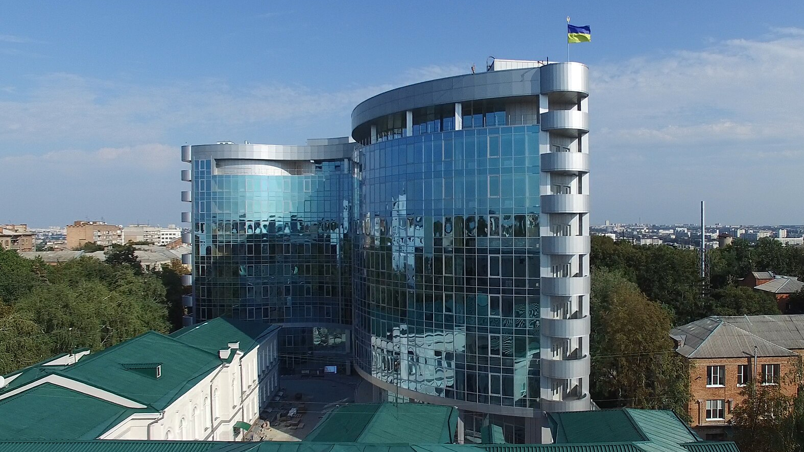
Залучення студентів
до оцифрування стародруків
досвід Бібліотеки НЮУ імені Ярослава Мудрого
Вячеслав Мамон
1
Notes:
Титул. Одним реченням: ця доповідь про студентів як практичних учасників оцифрування і про те, чому для прифронтового Харкова це стало питанням збереження спадщини.
6

Slide 2
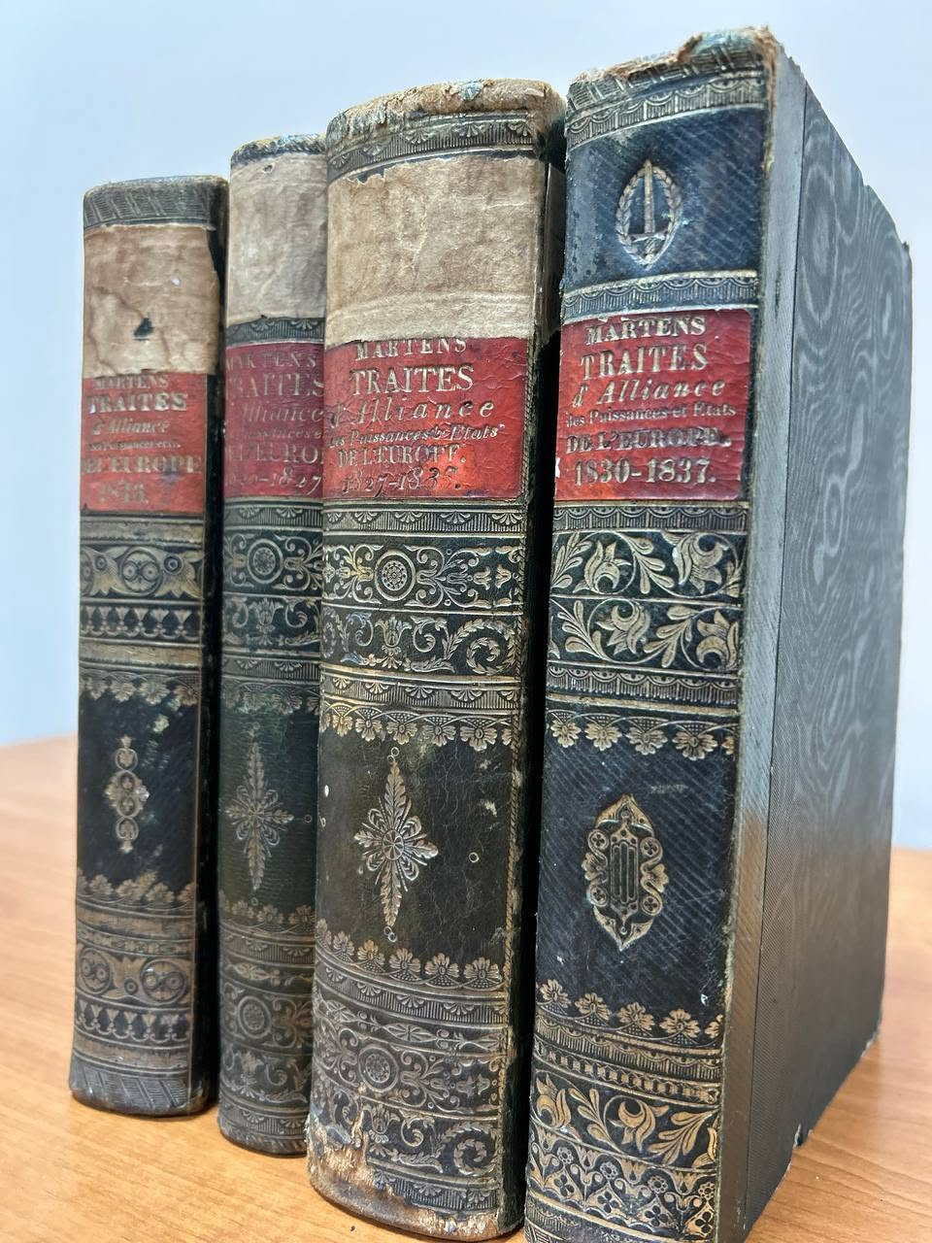
Чому це стало нагальним
оцифрування як відповідь на ризик втрати фондів
У прифронтовому Харкові цифрова копія — це не тільки доступ, а й спосіб зберегти зміст пам’ятки.
Фонди бібліотек, музеїв і університетів залишаються під загрозою фізичного пошкодження.
Нещодавнє пошкодження фондів Харківського художнього музею показало реальність цієї загрози.
Для рідкісних правничих видань сканування стає частиною збереження спадщини.
Приклад рідкісних правничих видань із фонду бібліотеки
2
Notes:
Тут тримаємо акцент на актуальності: Харків як прифронтове місто, фонди можуть бути пошкоджені, тому оцифрування — не мода, а спосіб зберегти зміст джерел.
6

Slide 3
Як відновили студентську участь
після перерви, спричиненої повномасштабним вторгненням
До 2022
2022–2024
весна 2025
осінь 2025
весна 2026
бібліотека вже мала досвід
залучення студентів
роботу призупинили:
безпека, дистанційка, кадри
перший етап:
Факультет адвокатури
розширення через
Юридичну клініку
стабільна робота і
постійна зацікавленість
студентів
Ключова зміна: студенти стали не лише користувачами бібліотеки, а учасниками створення її цифрових ресурсів.
3
Notes:
Пояснити динаміку: досвід був, війна його перервала, у 2025 році повернулися до практики через адвокатуру, а потім масштабували через юридичну клініку.
6

Slide 4
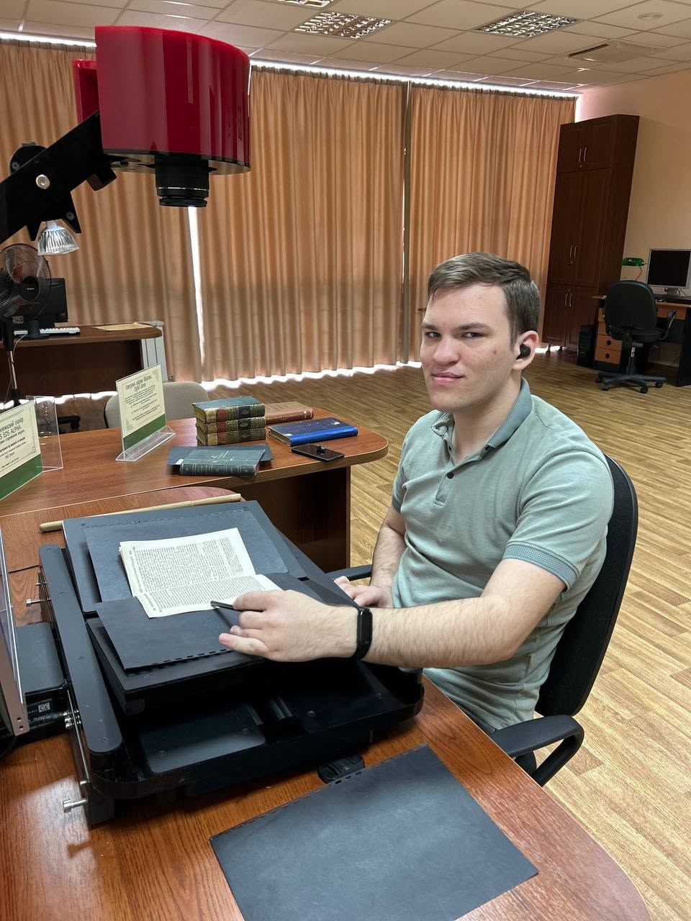
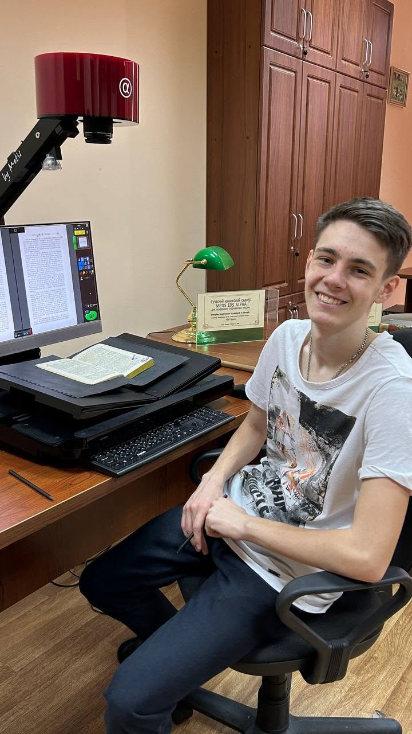
Перший етап: Факультет адвокатури
ініціатива бібліотеки + підтримка факультету + конкретні студенти
За ініціативи директорки бібліотеки Надії Пасмор декан Факультету адвокатури Володимир Шеховцов підтримав залучення студентів Івана Наная та Ярослава Яришева до сканування раритетів.
4
Notes:
Сказати, що це був перший етап у 2025 році: конкретні люди, конкретні фото, не абстрактна участь. Студенти почали сканування рідкісних правничих видань.
6

Slide 5
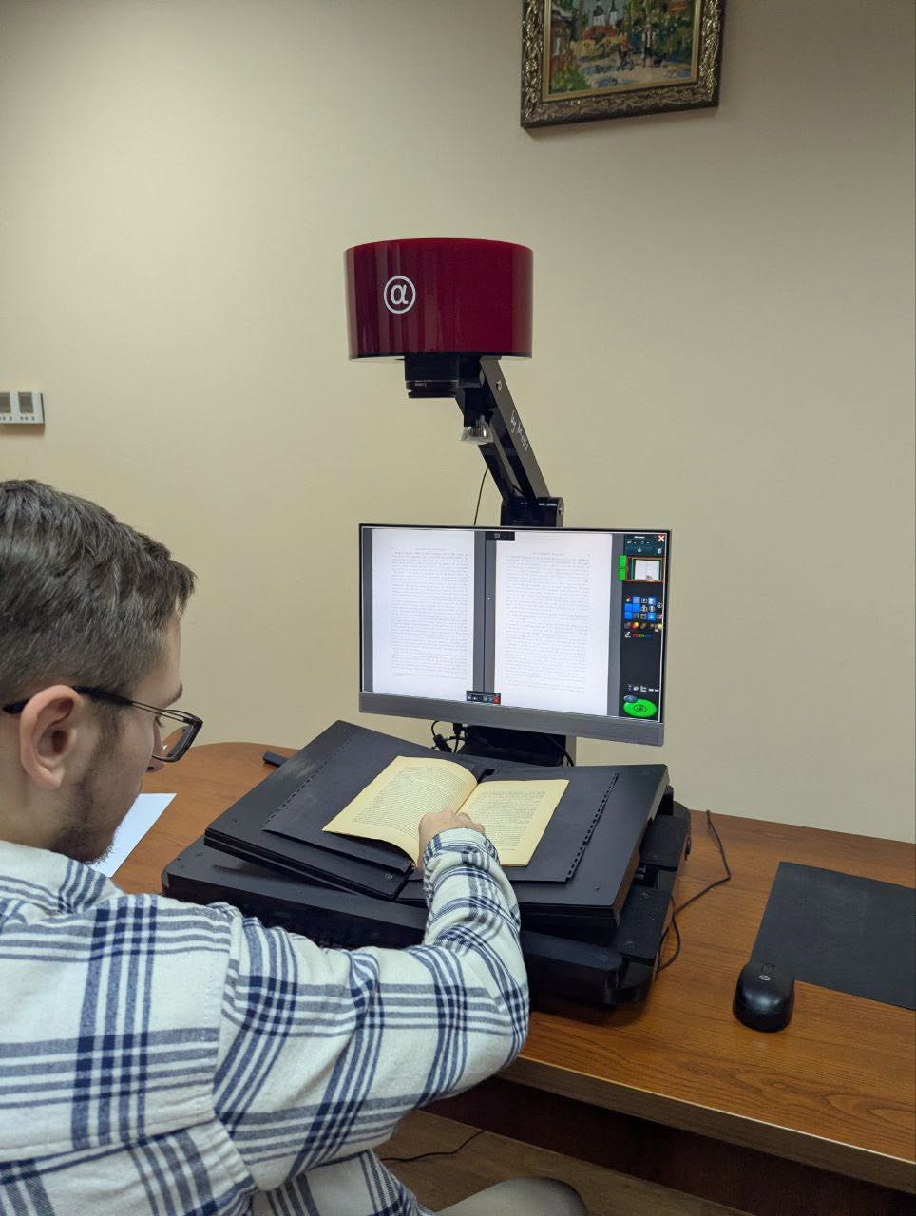
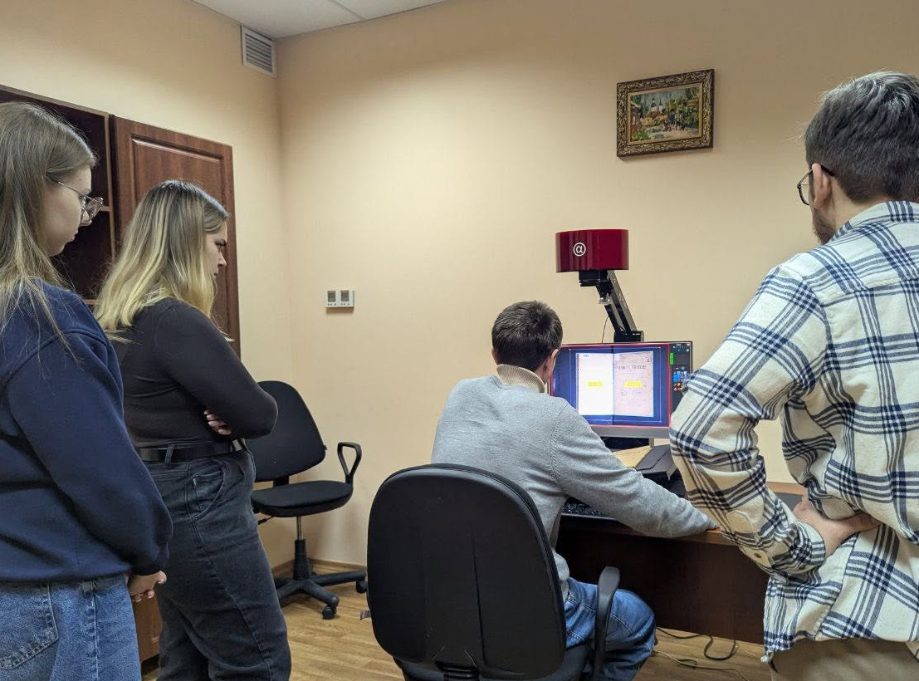
Другий етап: Юридична клініка
поточна регулярна допомога у скануванні
Після першого досвіду до роботи долучилися студенти Юридичної клініки. Її керівник і голова Віктор Янишен підтримав ініціативу.
Нині студенти клініки виконують значну частину поточного сканування.
5
Notes:
Зробити акцент: це не одночасно з адвокатурою, а наступний етап. Зараз саме студенти юридичної клініки виконують основну поточну роботу.
6

Slide 6
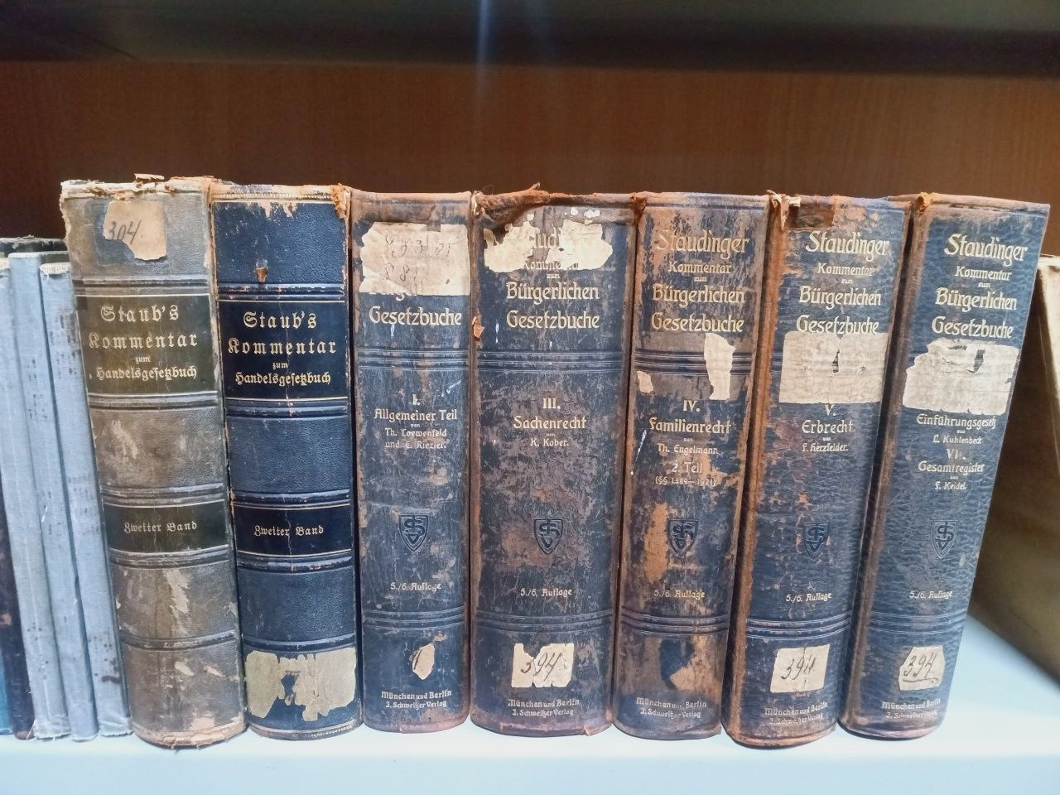
Від скану — до цифрової репрезентації
Практичні результати
майже всі наявні томи серії Г. Ф. Мартенса відскановані
студенти мотивовані додатковими балами й практичним досвідом
цифрові копії готуються для подальшого представлення в Digital Law Library
Студенти — не лише користувачі бібліотеки, а співтворці її цифрової спадщини.
6
Notes:
Завершення: Digital Law Library ще не відкрито офіційно, але саме для майбутнього наповнення створюються цифрові копії. Фінальна думка — студенти як співтворці цифрової спадщини.
<номер>

